Slide 1
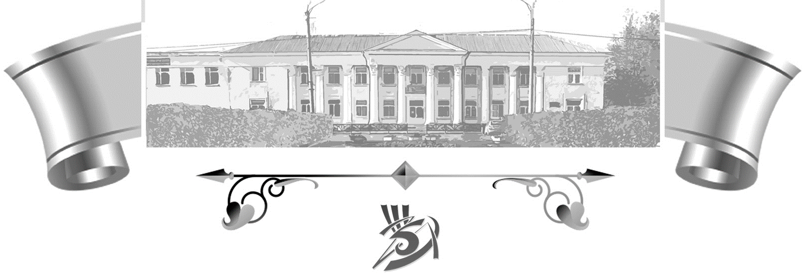
Детская школа искусств
г. Богдановича
Директор: Сотникова Жанна Маратовна

Slide 2
Наименование программы
Дополнительные предпрофессиональные программы:
1 | Дополнительная предпрофессиональная программа в области музыкального искусства «Фортепиано» | 8 лет
2 | Дополнительная предпрофессиональная программа в области музыкального искусства «Хоровое пение» | 8 лет
3 | Дополнительная предпрофессиональная программа в области музыкального искусства «Струнные инструменты» | 8 лет
4 | Дополнительная предпрофессиональная программа в области музыкального искусства «Духовые и ударные инструменты» | 8 лет
5 | Дополнительная предпрофессиональная программа в области музыкального искусства «Народные инструменты» | 8 лет
6 | Дополнительная предпрофессиональная программа в области музыкального искусства «Народные инструменты» | 5 лет
7 | Дополнительная предпрофессиональная программа в области изобразительного искусства «Живопись» | 5 лет
8 | Дополнительная предпрофессиональная программа в области хореографического искусства «Хореографическое творчество» | 8 лет

Slide 3
Дополнительные общеразвивающие программы:
1 | Дополнительная общеразвивающая программа в области музыкального искусства (инструментальное исполнительство, сольное пение, ударные инструменты) | 4 года
2 | Дополнительная общеразвивающая программа в области музыкального искусства (инструментальное исполнительство-фортепиано) | 4 года
3 | Дополнительная общеразвивающая программа в области художественного образования «Цирковое искусство» | 5 лет
4 | Дополнительная общеразвивающая программа в области художественного образования «Подготовка детей к обучению в детской школе искусств на художественном отделении», для детей в возрасте 7 лет | 1 год
5 | Дополнительная общеразвивающая программа в области художественного образования «Подготовка детей к обучению в детской школе искусств на художественном отделении», для детей в возрасте 8 лет | 1 год
6 | Дополнительная общеразвивающая программа в области художественного образования «Подготовка детей к обучению в детской школе искусств на художественном отделении», для детей в возрасте 9 лет | 1 год

Slide 4
Дополнительные общеразвивающие программы
ПОДГОТОВИТЕЛЬНОЕ ОТДЕЛЕНИЕ
1 | Образовательная программа «Подготовка детей к обучению в детской школе искусств на музыкальном отделении. Возраст 6-7 лет | 1 год
2 | Образовательная программа «Подготовка детей к обучению в детской школе искусств на хоровом отделении». Возраст детей – 6 лет. | 1 год
3 | Образовательная программа «Подготовка детей к обучению в детской школе искусств на хореографическом отделении. Возраст 6-7 лет | 1 год
4 | Образовательная программа «Подготовка детей к обучению в детской школе искусств на художественном отделении». Возраст детей – 6 лет. | 1 год
5 | Образовательная программа «Подготовка детей к обучению в детской школе искусств на цирковом отделении». Возраст -6 лет | 1 год

Slide 5
Дополнительные платные образовательные услуги
1 | Образовательная программа «Раннее эстетическое развитие детей». Возраст – 4 года | 1 год
2 | Образовательная программа «Раннее эстетическое развитие детей». Возраст – 5 лет | 1 год
3 | Общеразвивающая программа по изобразительному искусству «Мир красок» ИЗО-студия «Радуга» | 1 год
4 | Общеразвивающая программа по изобразительному искусству «Синяя птица» | 1 год

Slide 6
Порядок приема обучающихся в «ДШИ»
Родители (законные представители) поступающего ребенка подают заявление на имя директора Учреждения, предоставляют копию свидетельства о рождении ребенка № СНИЛС, и справку о состоянии здоровья учащегося, фото ребёнка 3x4
Родители (законные представители) поступающего ребенка знакомятся с Уставом, локальными актами Учреждения, условиями поступлениями и правилами отбора детей, другой информацией, связанной с приемом детей, размещенной на информационном стенде и официальном сайте;
Отбор детей проводится по образовательным программам в форме собеседования и вступительного экзамена содержащих творческие задания, позволяющие определить наличие способностей к художественно-исполнительской и творческой деятельности.
Для организации проведения отбора детей приказом директора формируется комиссия (комиссии), по приему и отбору детей, из числа преподавателей Школы;
Зачисление детей в Школу осуществляется по результатам их отбора.
Порядок и сроки проведения отбора детей устанавливаются Школой самостоятельно.

Slide 7
График вступительных экзаменов (основное здание), ул. Ленина, 16
Музыкальное отделение Возраст с 6-14 лет Возраст 18+ |  | Хореографическое отделение Возраст с 6-9 лет |  | Художественное отделение Возраст с 6-13 лет |  | Цирковое отделение Возраст с 6-9 лет
3 июня | 16.00-19.00 | 5 июня | 12.00-14.00 17.00-19.00 | 29 мая | 17.00-19.00 | 3 июня | 11.00-14.00
4 июня | 11.00-14.00 | 6 июня | 12.00-14.00 17.00-19.00 | 30 мая | 17.00-19.00 | 4 июня | 11.00-14.00
5 июня | 11.00-14.00 16.00-19.00 | 26 августа | 12.00-14.00 17.00-19.00 | 31 мая | 17.00-19.00 | 5 июня | 11.00-14.00 16.00-19.00
26 августа | 16.00-19.00 | 27 августа | 12.00-14.00 17.00-19.00 |  |  | 26 августа | 11.00-14.00
27 августа | 11.00-14.00 |  |  |  |  | 27 августа | 16.00-19.00
28 августа | 11.00-14.00 16.00-19.00 |  |  |  |  | 28 августа | 11.00-14.00 16.00-19.00

Slide 8
График вступительных экзаменов (второе здание), I квартал, 5
Музыкальное отделение Возраст с 6-14 лет Возраст 18+ |  | Хореографическое отделение Возраст с 6-9 лет |  | Художественное отделение Возраст с 6-13 лет |  | Цирковое отделение Возраст с 6-9 лет
3 июня | 11.00-14.00 | 5 июня | 12.00-14.00 17.00-19.00
4 июня | 16.00-19.00
5 июня | 11.00-14.00 16.00-19.00 | 26 августа | 12.00-14.00 17.00-19.00
26 августа | 11.00-14.00
27 августа | 16.00-19.00
28 августа | 11.00-14.00 16.00-19.00

Slide 9
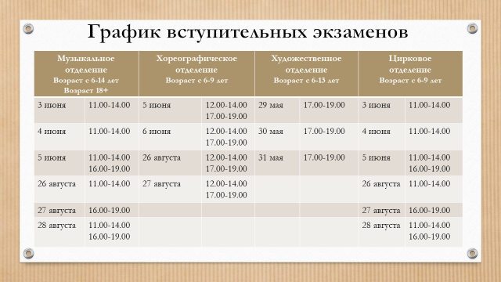
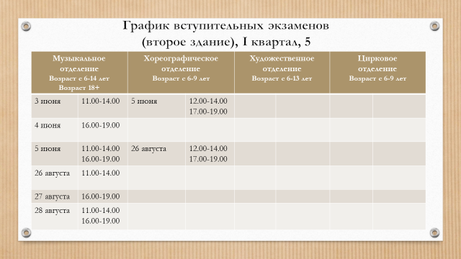
Всем, кто твердо решил, что с 1 сентября хочет быть зачисленным в ряды обучающихся МБУ ДО «ДШИ», остается одно — успешно сдать экзамены!
Напомним, что с 15 апреля начинается прием заявлений на обучение в «ДШИ», и продлится – до 31 мая.
График приема документов поступающих в ДШИ:
ежедневно с 8.00-17.00. перерыв с 12.00-13.00 по адресу г. Богданович, ул. Ленина,16
Добро пожаловать в «Детскую школу искусств»!

